Slide 1
計算機概論 實習課
第二周

Slide 2
課程內容
Linux背景介紹
Unix家族
發展及升級
使用者與群組
檔案系統目錄結構
檔案系統管理
基本指令實作
編輯文檔相關
更改使用者權限
絕對/相對路徑的移動
問答時間
HW
查詢TCP/IP背景知識?
Port是什麼?
TCP/IP是什麼?

Slide 3
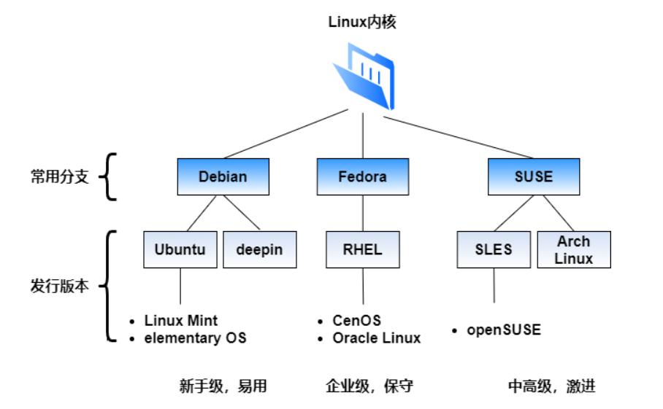
Linux背景知識-Unix
Notes:
https://kuang.netlify.app/linux/linux%E7%89%88%E6%9C%AC.html

Slide 4
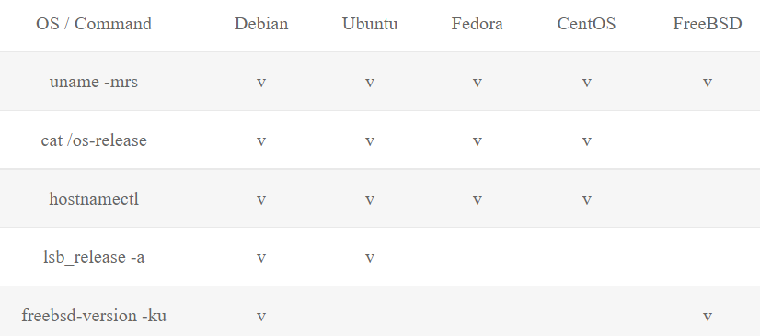
Linux背景知識-發展與線上升級
Linux的內核版本範例：2.6.32-358.el6.x86_64 （通過命令uname -a可以看到）
版本會分為：1.開發中版本範例(主次版本為奇數)：2.5.x
2.穩定版本範例(主次版本為偶數)：2.6.x

Slide 5
Linux背景知識-發展與線上升級
Linux 開發商有提供『線上升級』機制，透過此機制， 原版光碟就只有第一次安裝時需要用到，其他時候只要有網路，就能夠取得原開發商所提供的任何軟體。
在 dpkg 管理機制上就有開發出 APT 的線上升級機制，RPM 則依開發商的不同，有不同的下載軟體指令模式。
distribution 代表 | 軟體管理機制 | 使用指令 | 線上升級機制(指令)
Red Hat/Fedora | RPM | rpm, rpmbuild | YUM (yum)
Debian/Ubuntu | DPKG | dpkg | APT (apt-get)

Slide 6
Linux背景知識-檔案命名原則、副檔名
區分英文字元的大小寫，基本以小寫為主
檔名長度至多256個字元，可包刮字母、數字、"."(點)、"_"(下劃線)和"-"(連字元)
檔名不可使用的字元："?"(問號),"*"(星號), " "(空格), "$"(貨幣符), "&", 擴號, "/" (斜線)，"." , ".."
Notes:
https://www.fwbook.info/a/202102/83169.html

Slide 7
Linux介紹指令及實做-絕對/相對路徑的移動
絕對路徑：路徑的寫法『一定由根目錄 / 寫起』， 例如： /usr/share/doc 這個目錄。
相對路徑：路徑的寫法『不是由 / 寫起』， 例如由 /usr/share/doc 要到 /usr/share/man 底下時，寫成： 『cd ../man』，相對路徑意指『相對於目前工作目錄的路徑！』
cd 變換目錄
pwd 顯示目前的目錄
mkdir 建立一個新目錄
rmdir 刪除一個裡面是空的空目錄
cp 複製
mv 移動
ls 顯示目錄下的所有內容
cat 查看檔案內容

Slide 8
Linux介紹指令及實做-編輯文檔
nano
Ctrl C：顯示游標所在
Ctrl W：查詢命令，按下後會跳轉到末行的反白位置，輸入要查詢的內容在回車及可。

Slide 9


Linux介紹指令及實做-編輯文檔
vi/vim(vim相當於vi的升級版)
一般模式：可使用上下左右進行游標宜動、刪除字元及複製貼上檔案資料。
編輯模式：編輯文字
(i鍵即可進入編輯模式) (Esc鍵退出編輯模式)

Slide 10
Linux介紹指令及實做-編輯文檔
vi/vim(vim相當於vi的升級版)
命令列模式
※！為『強制』的意思
:w | 將編輯的資料寫入硬碟檔案中 | :wq | 儲存後離開(若為 :wq! 則為強制儲存後離開)
:w! | 若檔案屬性為『只讀』時，強制寫入該檔案 | :w[filename] | 將編輯的資料儲存成另一個檔案（類似另存新檔）
:q | 離開 | :r[filename] | 在編輯的資料中，讀入另一個檔案的資料
:q! | 強制離開不儲存檔案 | :set nu | 顯示行號，設定後會在每一列的自首顯示該列的行號
Notes:
mac:wq nono

Slide 11
Linux背景知識-使用者與群組
關於身份：
身份分類：
user (owner)
group
others
群組 (group) 的主要用意：
將帳號歸類，有助於類似專案開發；
每個使用者均可加入多個群組。
關於身份類別：
系統管理員： root
一般帳號：
系統帳號 (用於系統帳號的工作)
一般使用者帳號 (用於一般使用者登入用。)
Notes:
Linux為多人多工系統，可能會有多人同時使用同主機進行工作的情況發生，考慮每個腳色的使用權限及偏好不同，因此有不同的檔案擁有者腳色。

Slide 12
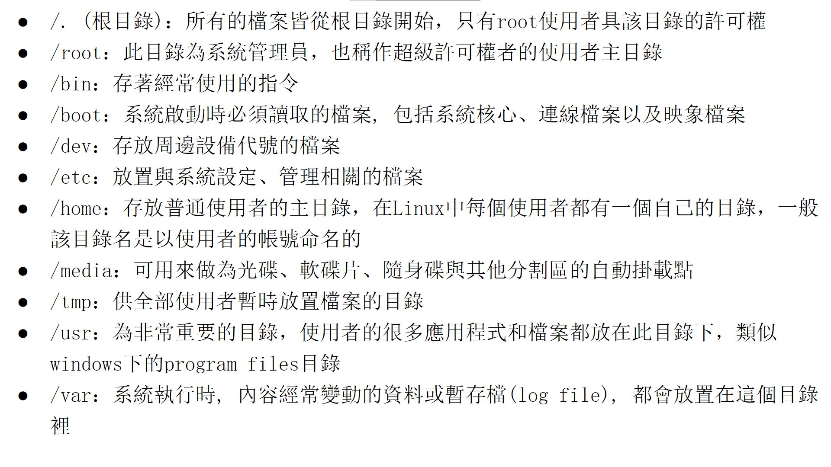
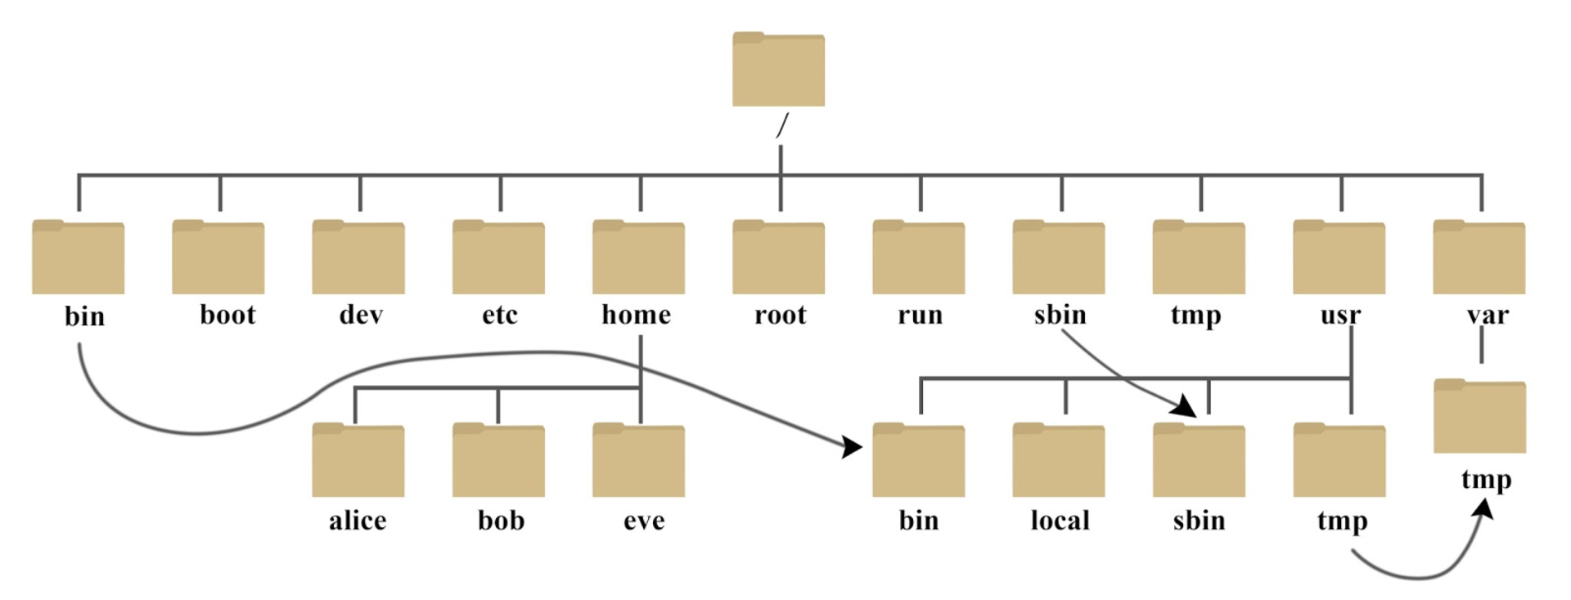
Linux背景知識-檔案系統目錄結構

Slide 13
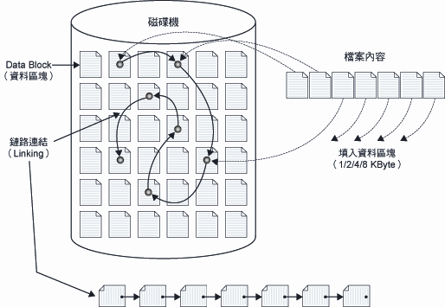
Linux背景知識-檔案系統管理

Slide 14
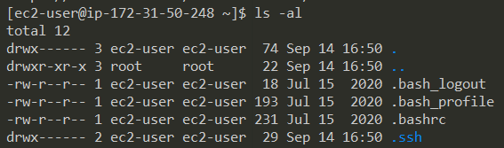
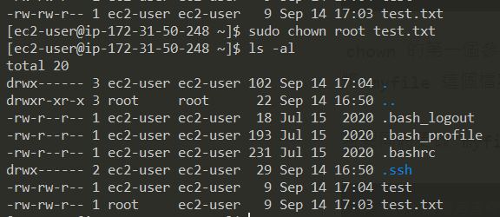
Linux介紹指令及實做-更改使用者權限
檔案 file1.txt 設為所有人皆可讀取 :
chmod ugo+r file1.txt
將檔案 file1.txt 與 file2.txt 設為該檔案擁有者，與其所屬同一個群體者可寫入，但其他以外的人則不可寫入 :
chmod ug+w,o-w file1.txt file2.txt
將 ex1.py 設定為只有該檔案擁有者可以執行 :
chmod u+x ex1.py
將目前目錄下的所有檔案與子目錄皆設為任何人可讀取 :
chmod -R a+r *
chmod a=rwx file == chmod 777 file
chmod ug=rwx,o=x file == chmod 771 file
ls -l可查看每個檔案與目錄的擁有者與群組
chown可修改檔案或目錄擁有者及群組
chmod可控制檔案如何被他人調用 → chmod [-cfvR] [--help] [--version] mode file…
mode許可權設定字串 → [ugoa...][[+-=][rwxX]...][,...]
u：檔案擁有者
g：與該檔案的擁有者同一個群體者
o：其他以外的人
a：三者皆是
+：增加許可權
-：取消許可權
=：唯一設定許可權
r：可讀取(4)
w：可寫入(2)
x：可執行(1)
Notes:
cat /etc/passwd

Slide 15
Linux介紹指令及實作-更改使用者權限
目錄
擁有者
檔案大小
d | r | w | x | r | w | x | r | w | x
root | root | 293 | test.txt
擁有群組
檔案名稱
- | r | w | - | r | w | - | r | - | -
 | 4 | 2 | 0 | 4 | 2 | 0 | 4 | 0 | 0
 | 6 |  |  | 6 |  |  | 4

Slide 16
討論時間
允許所有者讀出和寫入, 並允許其他人讀出？
chmod a+rwx filename 是什麼意思？

Slide 17
回家作業
查閱TCP/IP背景知識！Port是甚麼？TCP/IP是甚麼？

Slide 18
謝謝大家 掰掰

